Slide 1
РЕБЯТА, ДАВАЙТЕ ЖИТЬ ДРУЖНО !

Slide 2
ОСНОВНЫЕ ЗАКОНЫ ДРУЖБЫ
Один за всех и все за одного.
Радуйтесь вместе с друзьями.
Помогай другу в беде.
Основа дружбы – взаимоуважение, относись к другу так , как тебе хотелось бы , чтобы относились к тебе.
Не нарушай своих обещаний.
Не смейся над недостатками друга.
Умей признавать свои ошибки.
Дружба –забота о друге, готовность прийти на помощь, нечего не требуя взамен.
Не обманывай своего друга.

Slide 4
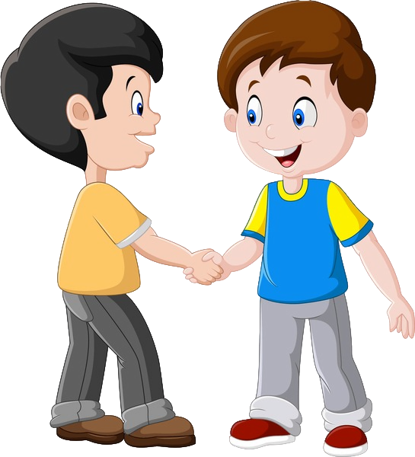
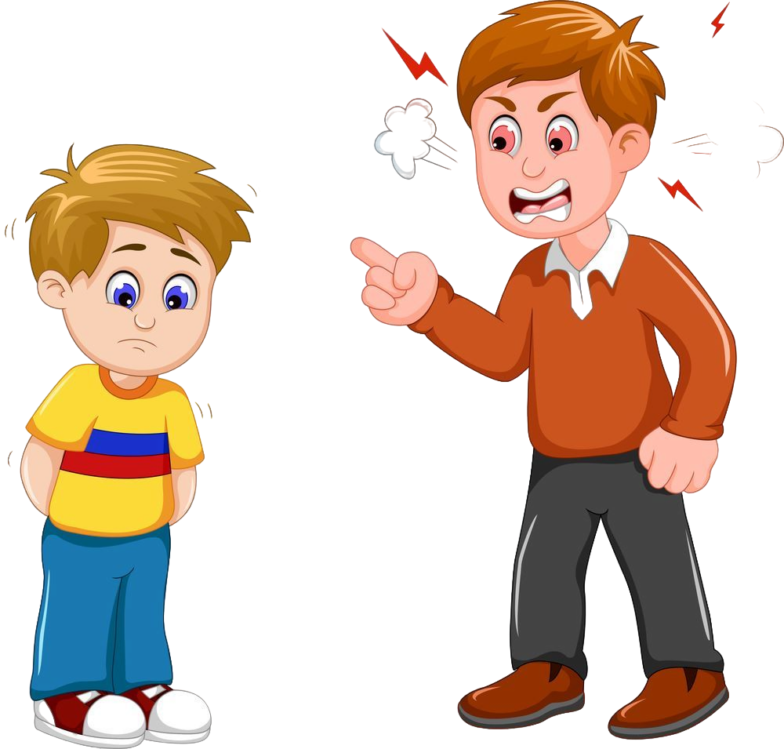
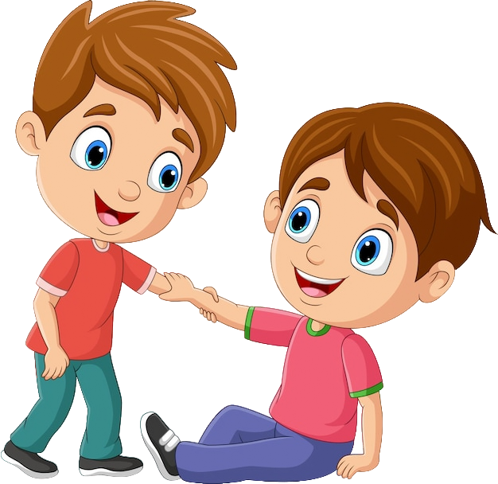
Друг напомнил мне вчера, Сколько сделал мне добра:
Карандаш мне дал однажды (Я в тот день забыл пенал), В стенгазете, чуть не в каждой, Обо мне упоминал.
Я упал и весь промок, Он мне высохнуть помог.
Он для милого дружка Не жалел и пирожка — Откусить мне дал когда-то, А теперь поставил в счет.
Не влечет меня, ребята, Больше к другу. Не влечет.

Slide 5
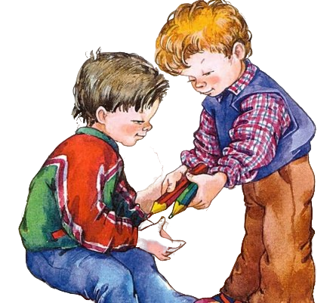
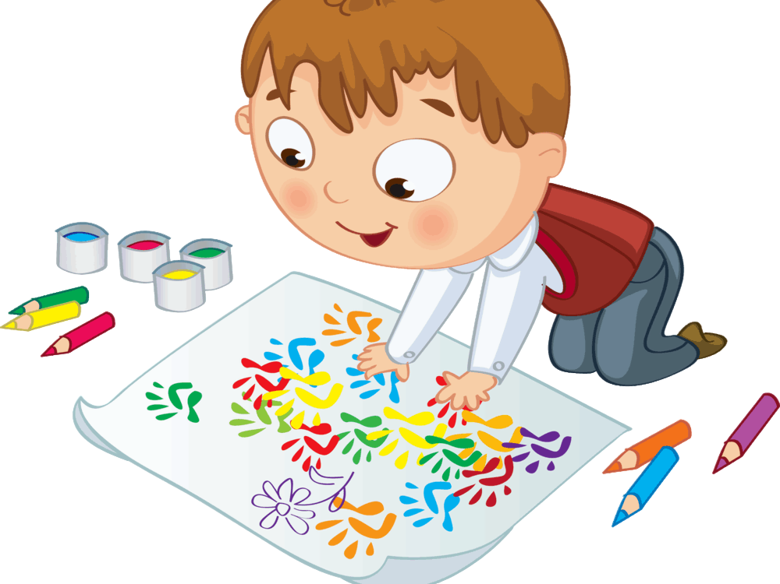
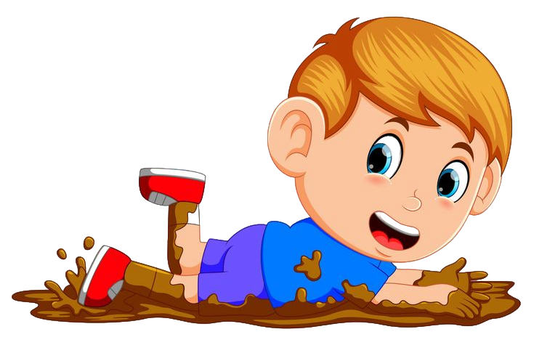
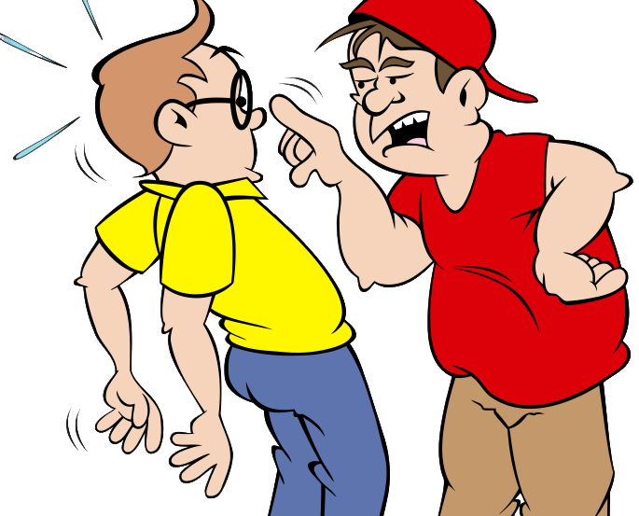
Друг напомнил мне вчера, Сколько сделал мне добра:
Карандаш мне дал однажды (Я в тот день забыл пенал),
В стенгазете, чуть не в каждой, Обо мне упоминал.
Он для милого дружка Не жалел и пирожка — Откусить мне дал когда-то,
Я упал и весь промок, Он мне высохнуть помог.
А теперь поставил в счет.
Не влечет меня, ребята, Больше к другу. Не влечет.

Slide 6
